Slide 1
Proč (ne)dopovali?

Slide 2
Zhlédněte filmovou ukázku a diskutujte o otázkách.
Fair Play (2014, r. Andrea Sedláčková)
O co v rozhovoru jde? Jaké postavy v ukázce vystupují?
Co mohla sportovkyně v ukázce vědět o dopingu?
Jak bylo podání látek interpretováno funkcionářem, lékařem a trenérem?

Slide 3
Analyzujte dokument
POLÁČEK, Vít. "Abychom nebyli čtyřicátí na světě": československý státem řízený doping a jeho prameny. Praha: NLN a ÚSTR, 2023.
Kdy dokument vznikl?
Kdo je autorem dokumentu? Kdo je adresátem dokumentu? O kom dokument mluví?
Jaké důsledky může mít dokument pro jednotlivé zúčastněné strany?
Jak dokument rozšiřuje naše poznatky získané z předchozího filmového klipu?

Slide 4
Zhlédněte filmovou ukázku a diskutujte o otázkách.
Příběhy 20. století (2017, r. Radim Špaček)
https://edu.ceskatelevize.cz/video/8924-doping-ve-vrcholovem-sportu
Jak byste popsali postoje, jaké k dopingu zaujímají bývalí sportovci?
Jak se rozhodli svou situaci řešit?
Je v tom, jak situaci popisují, něco specifického pro zkušenost s komunistickým režimem?

Slide 5
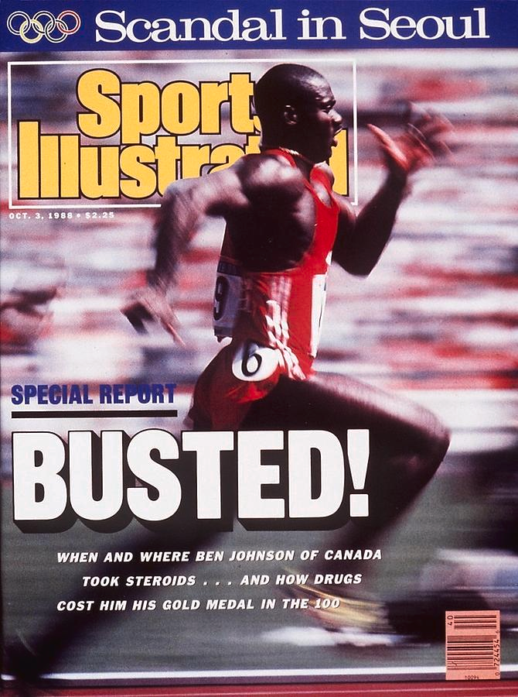
Přečtěte si ukázku textu a zodpovězte otázky.
Sports Illustrated, 3. 10. 1988
https://vault.si.com/vault/1988/10/03/the-loser

Slide 6
Otázky k ukázce ze Sports Illustrated:
Jakou situaci článek popisuje? Jaké zde vystupují postavy?
Lze z článku usuzovat, jak se k dopingu vztahují jednotliví aktéři?
V čem se situace liší a v čem je podobná případům dopingu, kterým jsme se zatím věnovali?

Slide 7
Závěrečné shrnutí
Jak byste popsali pozici sportovce dopujícího ve východním bloku, v západním bloku a dopujícím sportovcem v současnosti?

